Slide 1
익명전자투표시스템(가)
전자투표시스템개발TF단장
동아리운영위원 제4대 종교분과위원장
차 윤 민 발제

Slide 2
1. 도입 배경 및 문제의식
기존 투표 방식의 한계
익명성 보장 부족 → 특정 의견 노출 우려
신속한 집계 및 검증의 어려움
현장 운영자의 고충
기존 방식의 비효율
투표 진행 시 회의 흐름 끊김

Slide 3
2. 시스템 개요
기본 구조
QR 기반 고유 토큰 사전 배포
투표는 브라우저에서 진행, 실시간 집계
각 토큰은 1인 1표, 중복 방지

Slide 4
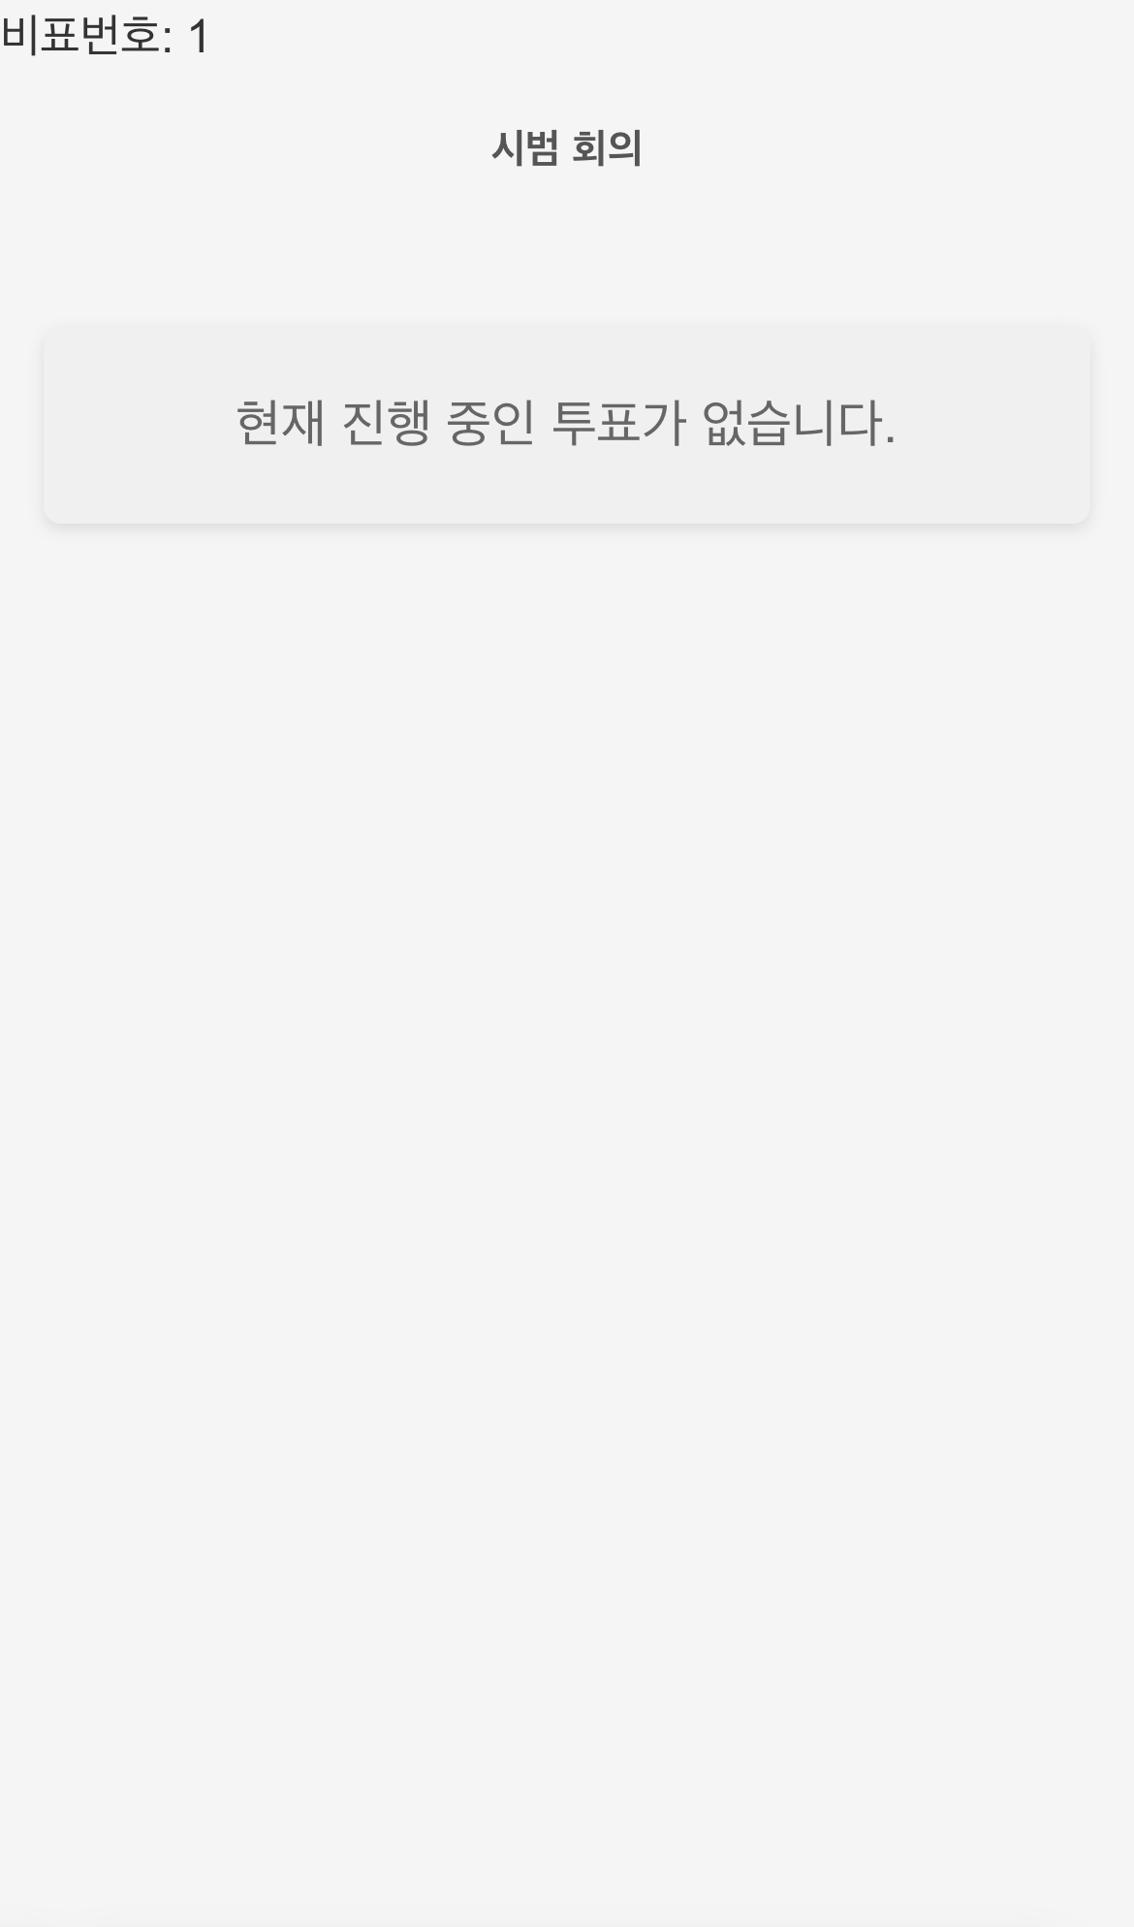
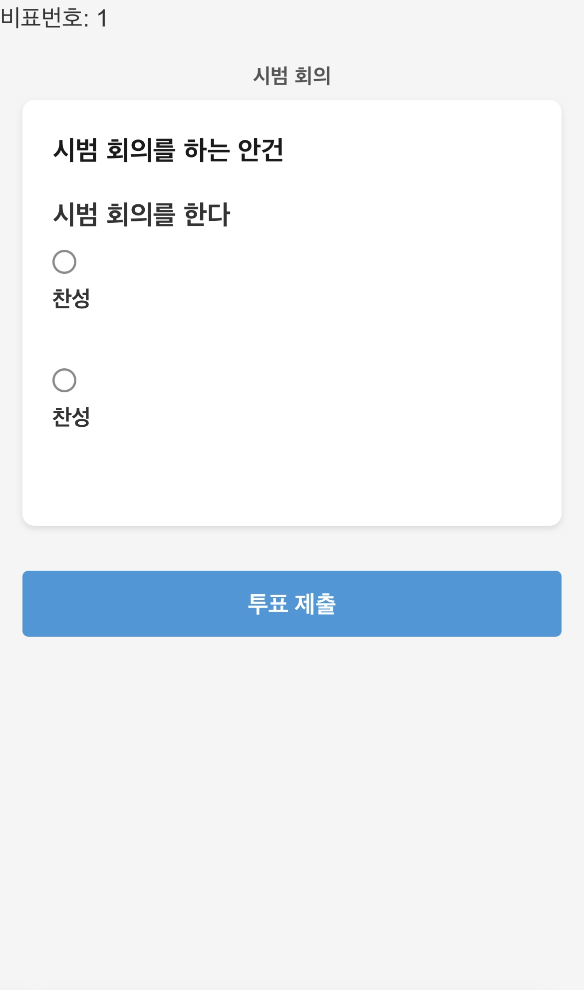
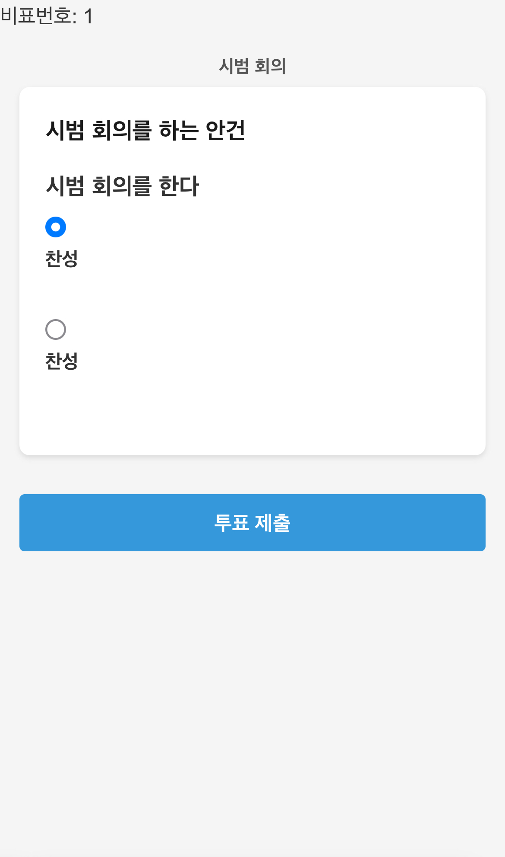
인터페이스 소개

Slide 5
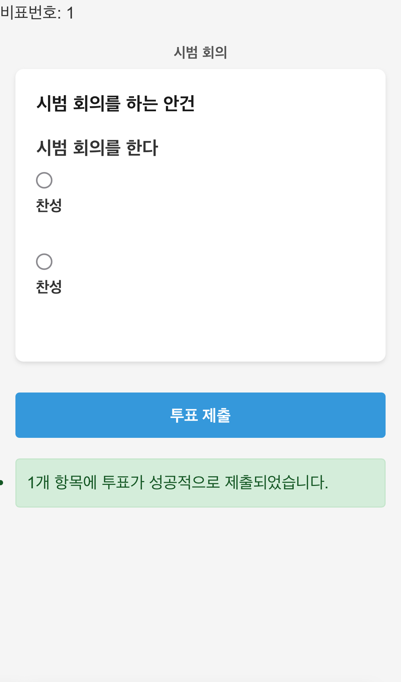
인터페이스 소개

Slide 6
주요 기능 및 장점
완전 익명성 보장: 신원과 선택이 절대 연결되지 않음
공정성 확보: 중복 투표·조작 불가
편리성: 회의 참여자 전원이 스마트폰으로 즉시 투표 가능
다중 안건 처리: 하나의 QR로 여러 건 표결 가능
관리자 친화성: 컴퓨터에 익숙하지 않아도 사용 가능 (GUI 런처 제공)

Slide 7
FAQ
❓ 1. 관리자 계정으로 내 투표를 볼 수 있나요?
🅰️: 아니요. QR은 단순히 익명 토큰의 ID일 뿐, 투표 선택 내용은 서버에 익명 저장되며 누구의 것인지 전혀 알 수 없습니다. 토큰과 투표 내용은 절대 연결되지 않습니다.
❓ 2. 누군가 QR을 복사하거나 여러 번 찍으면 어떻게 되나요?
🅰️: 각 QR은 단 한 번만 사용할 수 있으며, 동일 QR로 중복 제출 시 자동 무효 처리됩니다. 이미 사용된 QR로는 어떤 표결에도 다시 참여할 수 없습니다.

Slide 8
FAQ
❓ 3. 회의 중에 여러 번 투표할 수 있나요?
🅰️: 네, 시스템은 다중 안건 및 다중 표결을 지원합니다. 하나의 QR 토큰으로 여러 건의 안건에 대해 한 번씩만 투표할 수 있으며, 각 표결은 독립적으로 처리됩니다.
❓ 4. 서버가 갑자기 꺼지면 어떻게 되나요?
🅰️: 모든 투표 기록은 실시간으로 저장되며, 시스템 종료 시까지 자동 백업됩니다. 또한 관리자 화면을 통해 언제든 진행 현황과 결과를 확인할 수 있습니다.

Slide 9
마침
전자투표시스템개발TF단장
동아리운영위원 제4대 종교분과위원장
차 윤 민 발제

